Slide 1

Communications II
Digital Communications

Slide 2
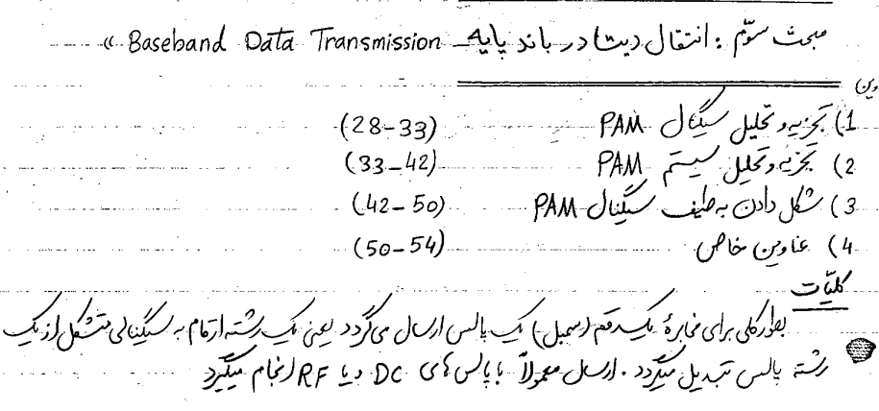
انتقال داده در باند پایه

Slide 3
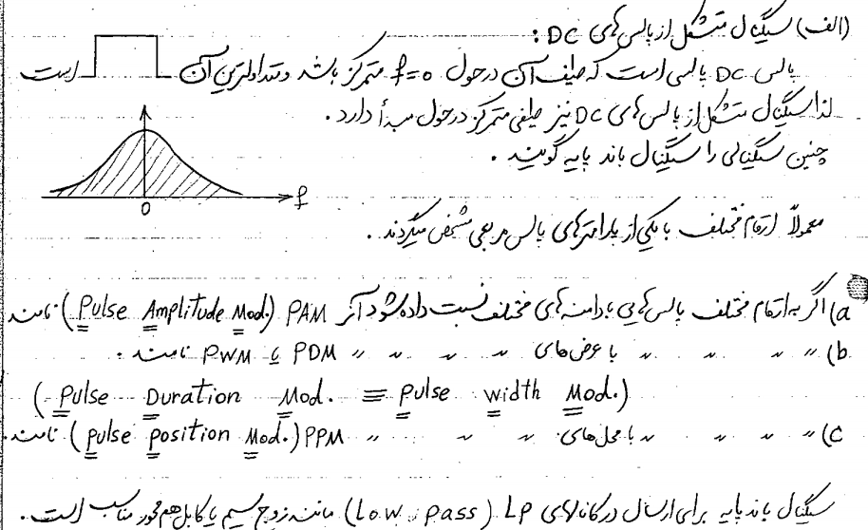
انتقال داده در باند پایه

Slide 4
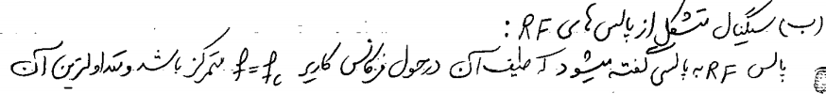
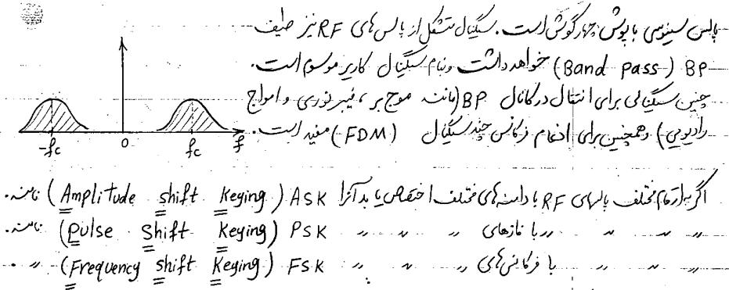
انتقال داده در باند پایه

Slide 5
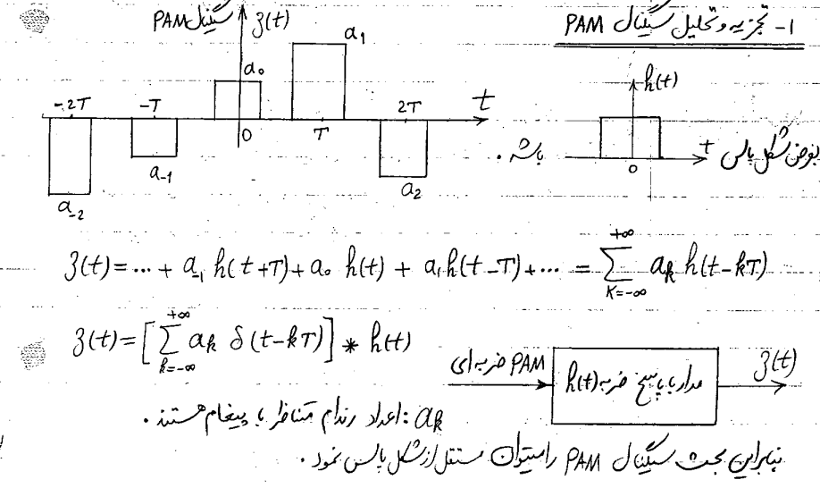
انتقال داده در باند پایه

Slide 6
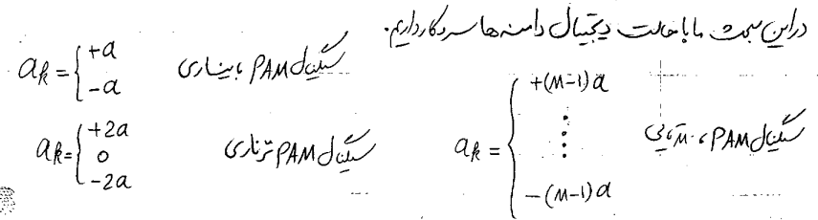
انتقال داده در باند پایه

Slide 7
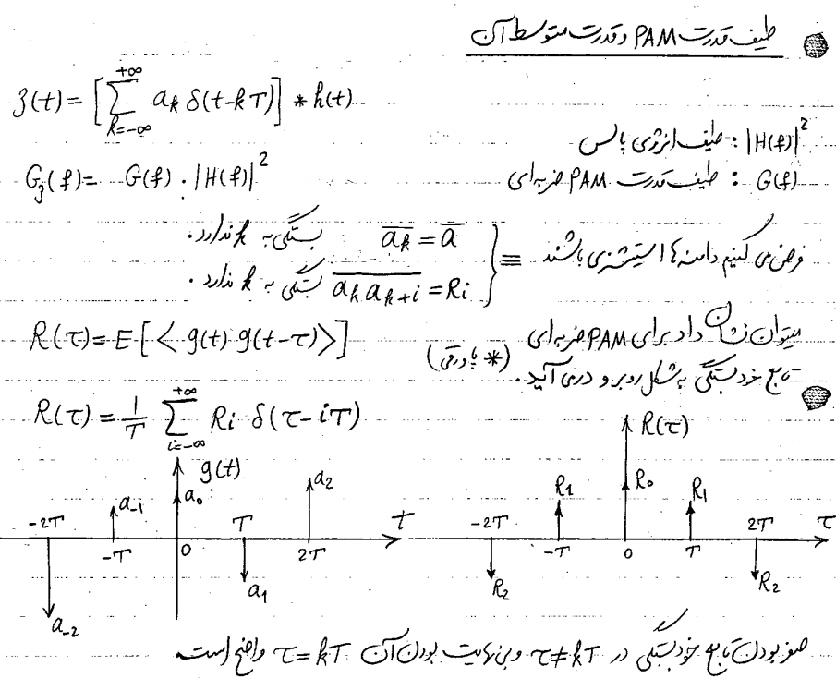
انتقال داده در باند پایه

Slide 8
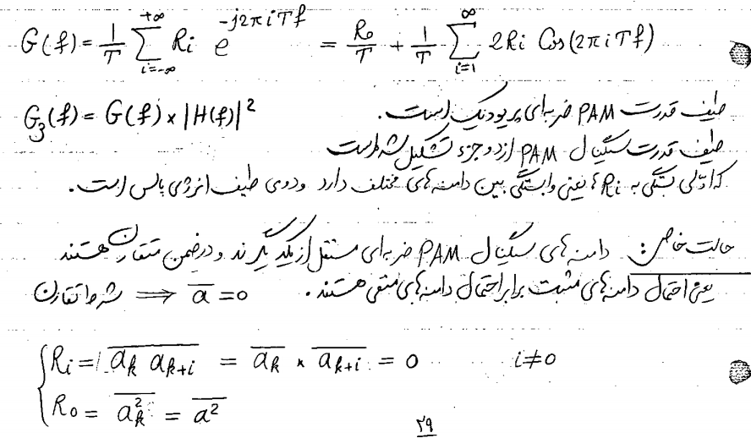
انتقال داده در باند پایه

Slide 9
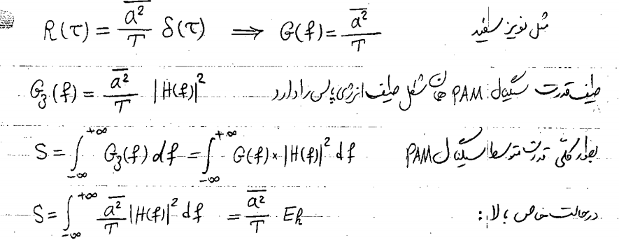
انتقال داده در باند پایه

Slide 10
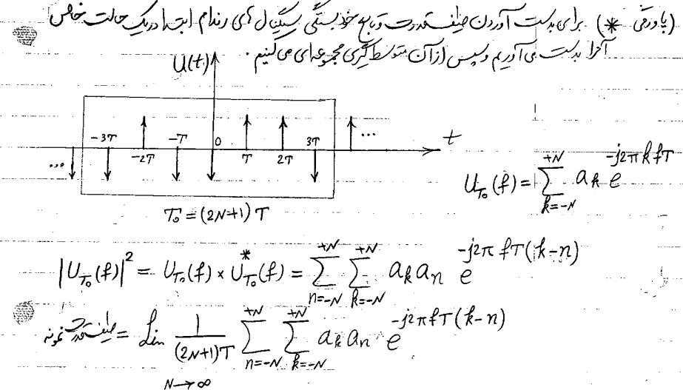
انتقال داده در باند پایه

Slide 11
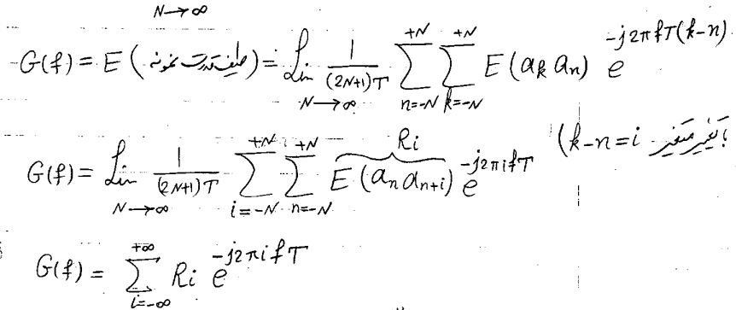
انتقال داده در باند پایه

Slide 12
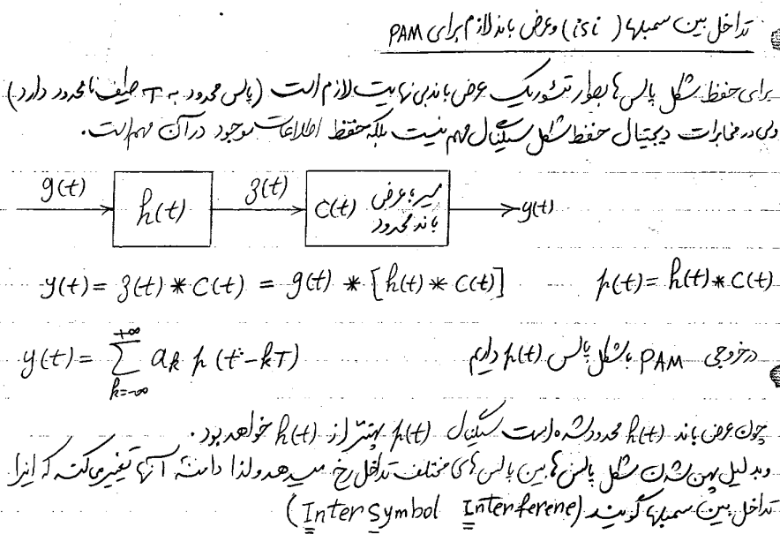
انتقال داده در باند پایه

Slide 13
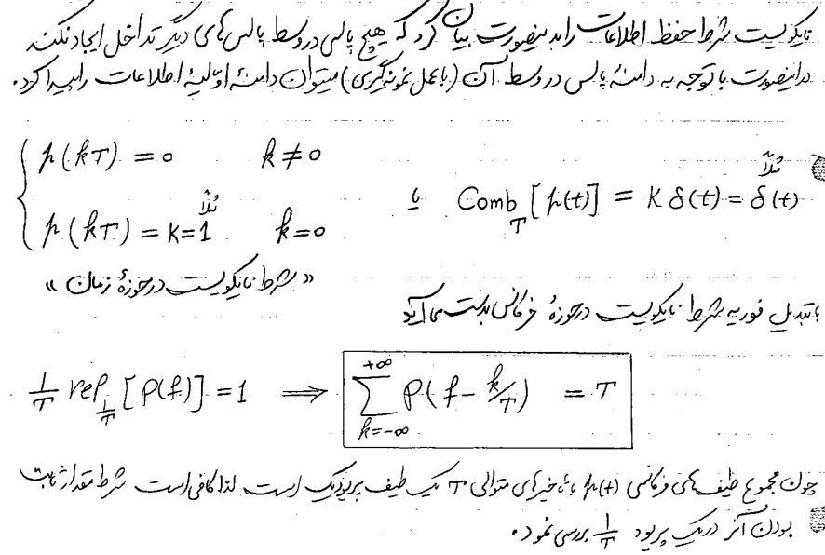
انتقال داده در باند پایه

Slide 14
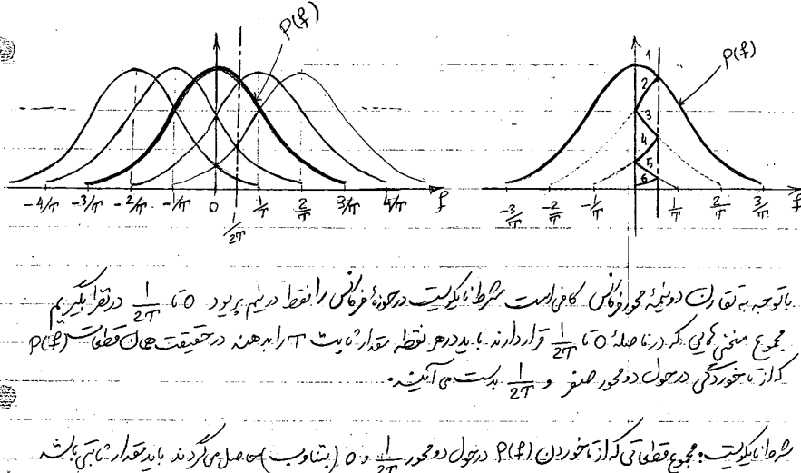
انتقال داده در باند پایه

Slide 15
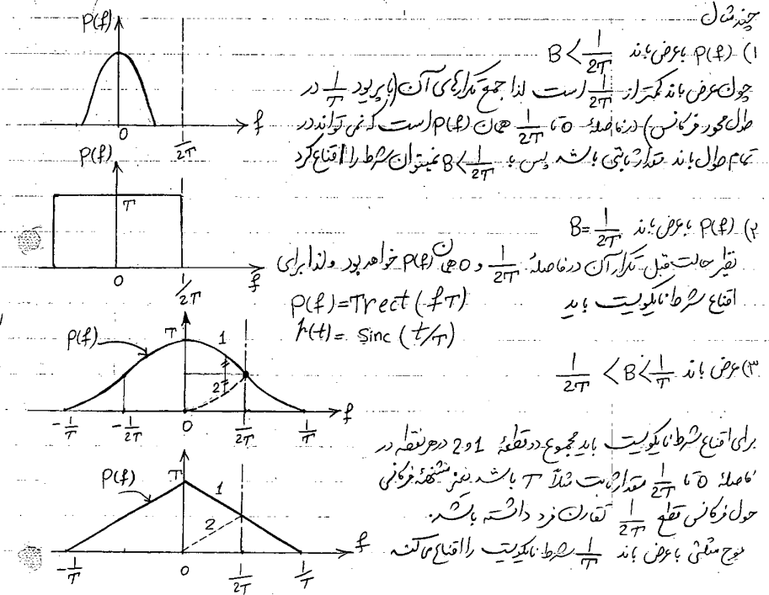
انتقال داده در باند پایه

Slide 16
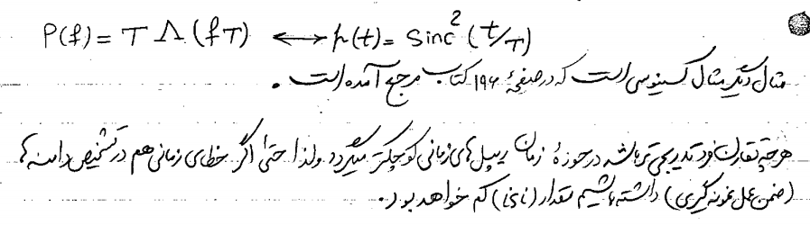
انتقال داده در باند پایه

Slide 17
انتقال داده در باند پایه

